Slide 1
Prácticas de Arduino
Hardware

Slide 2
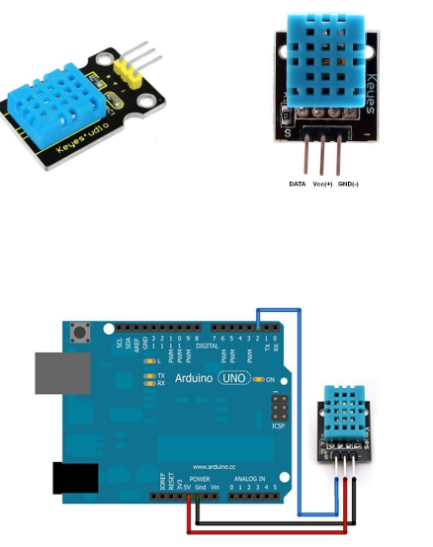
SENSOR DHT11
El DHT11 es un sensor de humedad/temperatura de bajo costo y de media precisión. Proporciona una salida de datos digital. Entre sus ventajas podemos mencionar el bajo coste y el despliegue de datos digitales. Entre las desventajas el DHT11 solo lee valores enteros, por lo que no podemos leer temperaturas con decimales.
Rango de temperatura: de 0 a 50º (resolución 1ºC) Rango de humedad: de 20 a 90% (resolución 1%)
El pin GND y el VCC del sensor se conectan en sus correspondientes pines en Arduino (GND y +5V). El pin “data” se conecta a un pin digital para leerlo (si no es un módulo hay que añadir la resistencia de 10K)

Slide 3
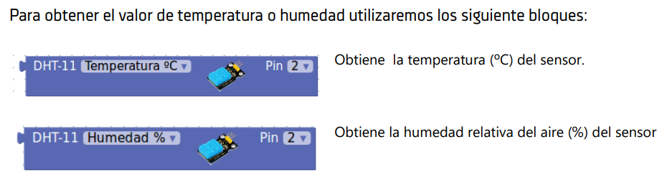
SENSOR DHT11

Slide 4
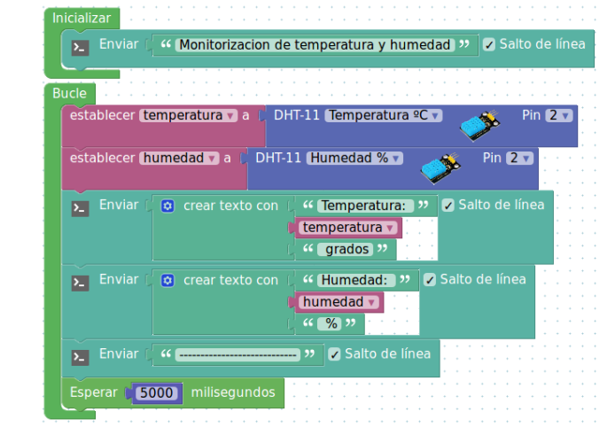
Montaje 01
Conectando el sensor DHT-11 al pin 2 enviaremos el valor de temperatura y humedad cada 5s por la conexión serie para poder visualizarla desde la consola serie de ArduinoBlocks.

Slide 5
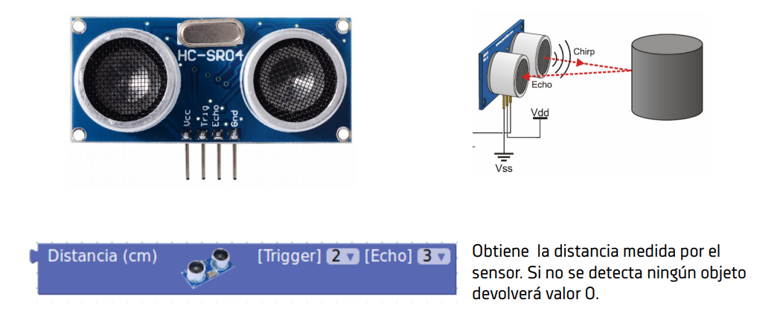
SENSOR HCSR04
El sensor HC-SR04 permite detectar si hay objetos u obstáculos cercanos obteniendo la distancia a la que se encuentran. Su funcionamiento se basa en un emisor y receptor de ultrasonidos. El emisor emite una secuencia de impulsos de ultrasonidos y mide el tiempo hasta que el sensor los recibe (porque rebotan contra un objeto). Con el tiempo medido se calcula la distancia a la que se encuentra el objeto (si no hay ningún objeto, no se produce el “eco” y no se detecta nada)

Slide 6
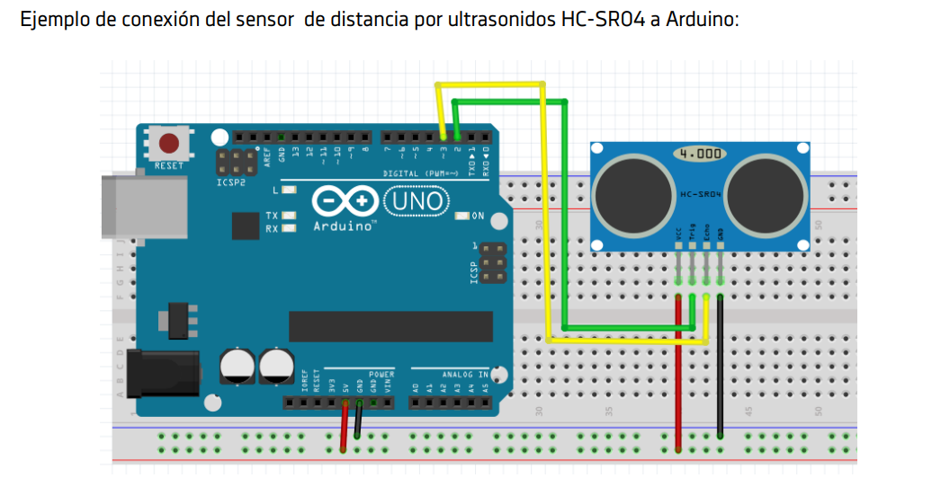
SENSOR HCSR04

Slide 7
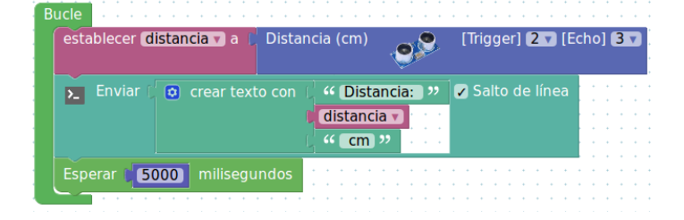
Montaje 02
Conectar el sensor HC-SR04 al pin 2 (trigger) y 3 (echo) de Arduino. Envía cada 5 segundos la distancia medida por el sensor por la conexión serie

Slide 8
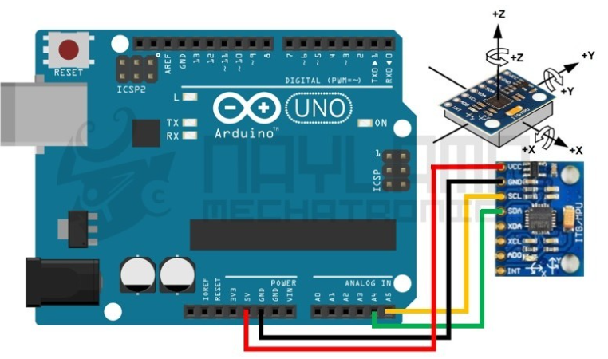

SENSOR MPU6050
EL MPU6050 es una unidad de medición inercial o IMU (Inertial Measurment Units) de 6 grados de libertad (DoF) pues combina un acelerómetro de 3 ejes y un giroscopio de 3 ejes. Este sensor es muy utilizado en navegación, goniometría, estabilización, etc.
Para obtener el valor de las aceleraciones y sus direcciones utilizamos el bloque:

Slide 9
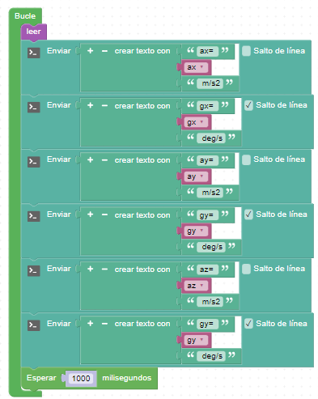
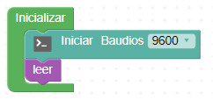
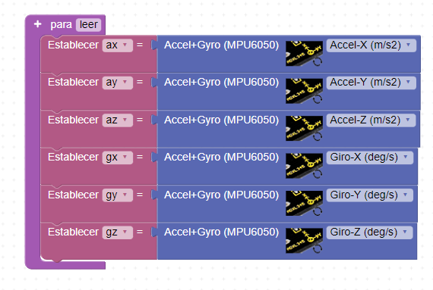
Montaje 03
Conectar el sensor MPU-6050 al Arduino. Envía cada 1 segundos las aceleraciones con su dirección al monitor serie

Slide 10
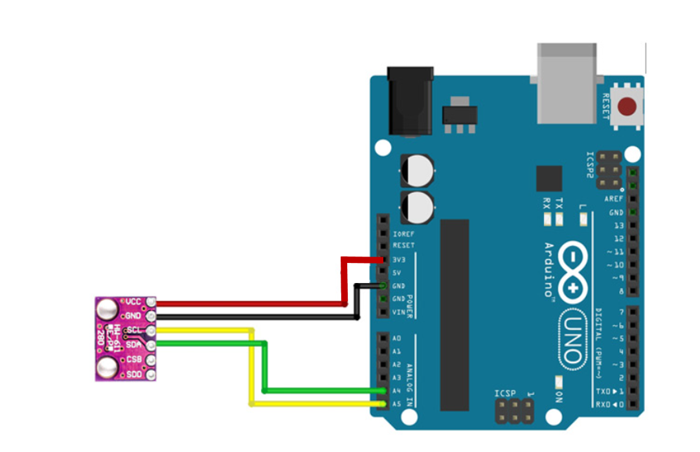

SENSOR BMP280
El BMP280 es un termómetro y barómetro digital del fabricante Bosch Sensortech, que permite realizar lecturas de temperatura, presión atmosférica, y estimación de altitud sobre el nivel del mar.
Para obtener el valor de la altura, temperatura y presión utilizamos el bloque:

Slide 11
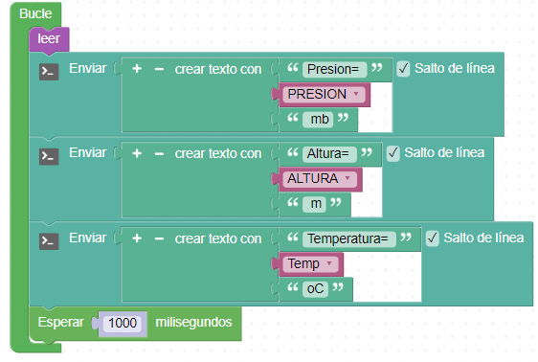
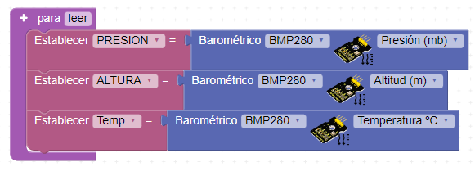
Montaje 04
Conectar el sensor BMP280 al Arduino. Envía cada 1 segundos la medida de presión, altura y humendad al monitor serie

